Slide 1
Určovanie slovných druhov v slovenčine
Dalibor Mészáros Ing. Márius Šajgalík

Slide 2
Stav projektu
Čo už máme
Implementáciu pre výpočet CRF modelu
Dataset anotovaných slovenských textov
Čo chceme
Zvoliť predlohu čŕt
Natrénovať CRF Model
Implementovať POS tagger

Slide 3
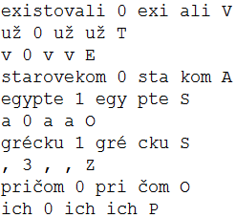
Predloha čŕt
Slovo
Štítok = Slovný druh
Črty
Predpona a prípona
Slovo z malých písmen + kód

Slide 4
Výsledky na menšom sete
Použitá predloha čŕt | Presnosť
Lowercase_Code_Prefix3_Sufix3_Tag | 92,99%
Lowercase_Code_Prefix2_Sufix2_Tag | 92,91%
Lowercase_Code_Prefix1_Sufix1_Tag | 90,58%
Word_Prefix3_Sufix3_Tag | 91,98%
Word_Prefix2_Sufix2_Tag | 91,98%
Word_Prefix1_Sufix1_Tag | 89,92%
Slovo z malých písmen > Nemodifikované slovo
Nie je reťazec ako reťazec
Dĺžka predpony/prípony

